Slide 1
[Refonte SyoReader]
Pré-cadrage
Etude : 2026-09

Slide 2

[Refonte SyoReader] - Contexte
Périmètre du pré-cadrage NADIA
Dans un contexte d'évolution de nos capacités de traitement documentaire, ce pré-cadrage vise à définir les modalités d'interopérabilité entre les plateformes CADI et SYO, afin de capitaliser sur les services d'IA documentaire de l’OCRF et d'accélérer le déploiement de nouveaux cas d'usage.
01. Refonte technique SyoReader et impacts sur les CWs
02. Interop CADI – CW pour les services OCR (Focus GenAI / OCR Studio)
03. Interop CADI – SYO pour des nouveaux services + Saisie assisté
Eliminer la dépendance technique entre les flux et les moteurs OCRs
Exposition des services CADI aux composants SYO (CWs).
Exposition des services basés sur les LLM via OCR Studio pour les traitements documentaires SYO.
Impact de la refonte SyoReader sur la saisie assisté Rafale et OCR Capture
Ex : Exposition de services IA dédiés à l'identification de la structure documentaire (début/fin de document, segmentation multipages).
Sera traité dans une note de pré cadrage à venir
Possibilité de basculer de moteurs OCRs sans impacts sur les CWs (séparer le traitement technique OCR du traitement métier CW)
Réduction significative des délais de mise en œuvre des projets de classification et d'extraction.
Diminution des coûts de développement et de maintenance par rapport à la création de modèles IA spécifiques.
Amélioration de la qualité du traitement des documents complexes.
Standardisation des capacités de segmentation documentaire au sein des flux SYO.
Objectif du pré cadrage :
Evaluer la feuille de route pour les impacts de la refonte SyoReader sur les CWs
Evaluer la feuille de route pour la mise en place l'interopérabilité CWs <-> CADI avec exploitation des fonctionnalités GenAI

Slide 3

Sommaire
01
Refonte technique SyoReader et impacts sur les CWs
Impact de la refonte SyoReader sur les CWs
02
Interop CADI – CW pour les services OCRS
Exploiter les fonctionnalités CADI sur les CWs SYO

Slide 4
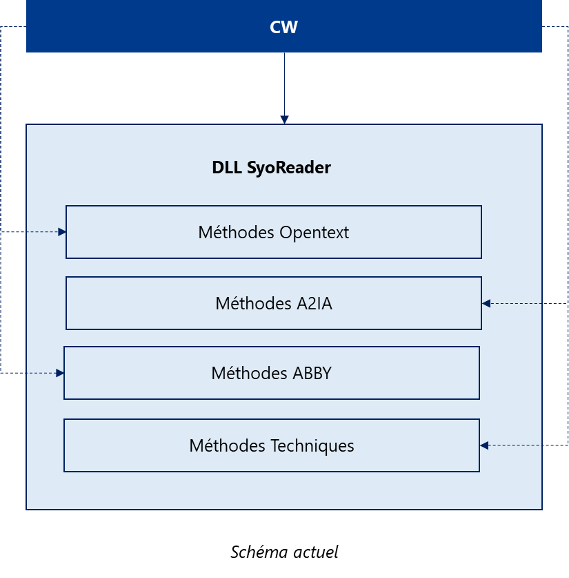
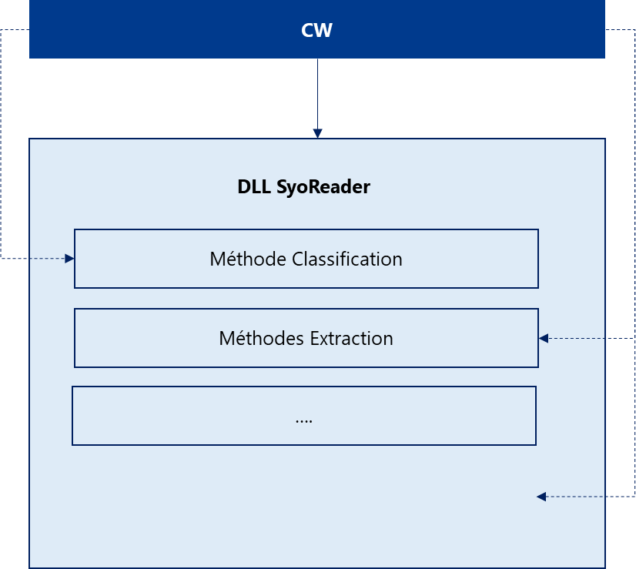
Refonte technique SyoReader et impacts sur les CWs
Impact de la refonte SyoReader et impacts sur les CWs
Dépendances fortes avec les moteurs dans les traitements métiers
Traitement métier agnostique des moteur

Slide 5
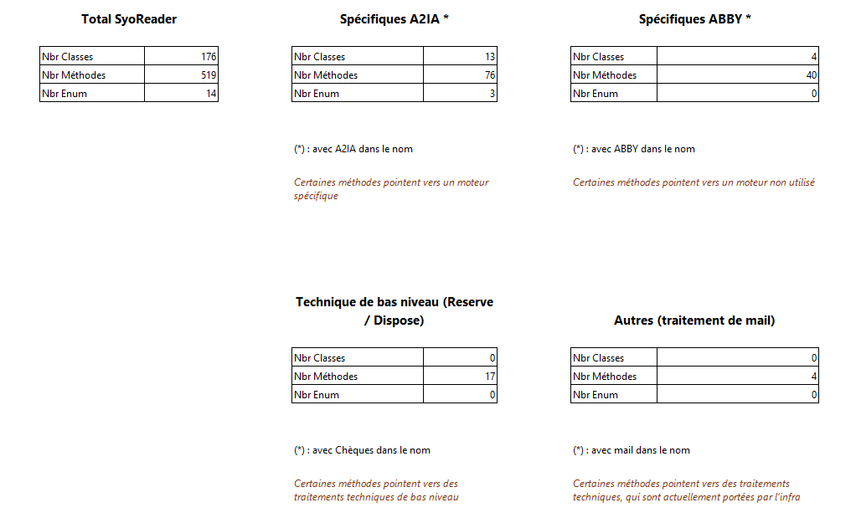
Refonte technique SyoReader et impacts sur les CWs
Impact de la refonte SyoReader et impacts sur les CWs
Méthodes Candidats cibles :
GetClassificationPageAsync
GetExtractionPage
GetCheque
GetAmount
La liste des l’ensemble des objets exposés par SyoReader sont sur ce lien
H620 (avec le support de H630) valide la listes des objets qui seront toujours exposés dans la version cible SyoReader
Exploiter le CW Screener pour identifier les CWs qui exploitent des méthodes qui ne seront plus maintenues (par H550)
Anlayse H620 des méthodes SyoReader : https://moss-si.cm-cic.fr/Sites/D00116/Documentation/_layouts/15/DocIdRedir.aspx?ID=PJQFUVHKSAJQ-1373287592-273070

Slide 6
Refonte technique SyoReader et impacts sur les CWs
Impact de la refonte SyoReader et impacts sur les CWs
AUJOURD’HUI — Couplage direct au moteur OCR
CWs historique
Certains CWs appellent directement des méthodes de moteur OCR (ex. A2IA — montants. Méthode GetAmount)
CIBLE — Indépendance via SyoReader
CWs
Appel SyoReader
Moteur OCR (A2IA, autre…)
CW indépendant du moteur sous-jacent
SCÉNARIO DE BASCUL
Toutes les méthodes sont maintenues
RAS
Pour les CWs historiques (direct A2IA)
Etude d’impact Migration SyoReader
Au moins une méthode n’est pas maintenue
Migration Ocrus
Sauf si très complexe (ex : Paula). CW alors à modifier à la marge
NB : Pour les flux rétro compatible avec l’évolution SyoReader. La bascule est à réaliser flux par flux, avec un jeu de tests de non-régression dédié avant toute mise en production (sous Contrôle de H560 pour valider les performance).
La liste des l’ensemble des objets exposé par SyoReader sont sur : https://moss-si.cm-cic.fr/Sites/D00116/Documentation/_layouts/15/DocIdRedir.aspx?ID=PJQFUVHKSAJQ-1373287592-274501
H620 (avec le support de H630) valide la listes des objets qui seront toujours exposés dans la version cible SyoReader
Exploiter le CW Screener pour identifier les CWs qui exploitent des méthodes qui ne seront plus maintenues (par H550)
Notes:
Si on fait une migration systématique : Le risque est liée à des CWs complexes. Ex : Dons, PAULA

Slide 7

Refonte technique SyoReader et impacts sur les CWs
Chantiers
H620
Refonte SyoReader (inclus identification méthodes à maintenir)
Décommissionner les méthodes obsolètes SyoReader lot n
Lotir au besoin (selon nombre de CWs)
H550
Identifier les CWs impactés et les lotir « par méthode »
Réaliser la migration lot n

Slide 8
Sommaire
01
Refonte technique SyoReader et impacts sur les CWs
Impact de la refonte SyoReader sur les CWs
02
Interop CADI – CW pour les flux OCRUS
Exploiter les fonctionnalités CADI sur les CWs SYO

Slide 9
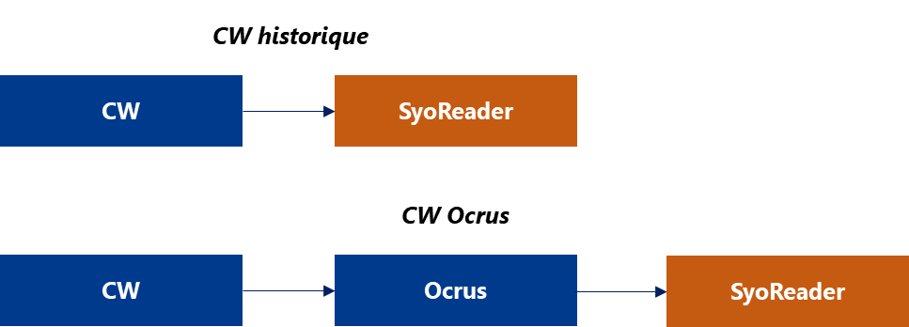
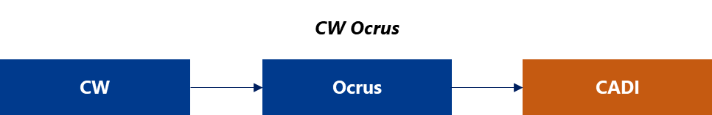
Refonte technique SyoReader et impacts sur les CWs
01. Interop OCRUS - CADI
Objectifs
Exploiter les fonctionnalités IA CADI (Classifieurs ….)
Exploiter les fonctionnalités OCR Studio (à terme)
Objectifs

Slide 10
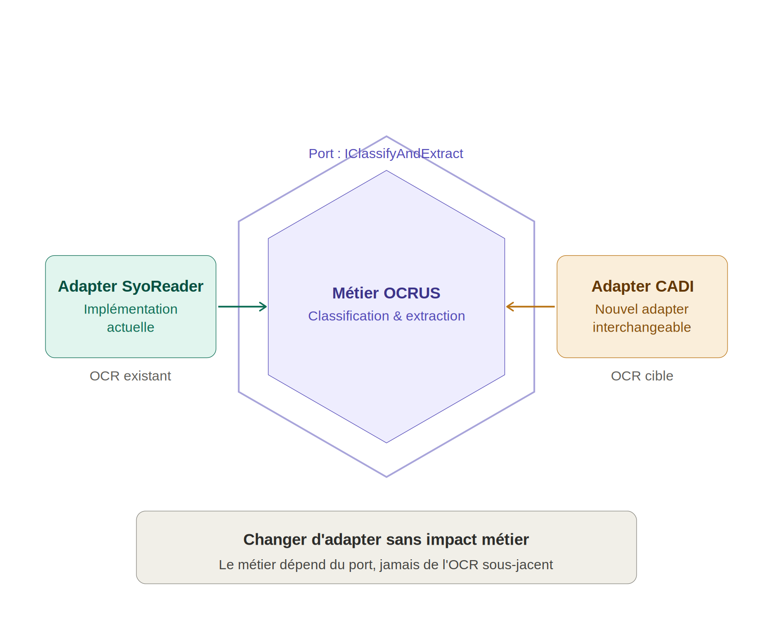
Refonte technique SyoReader et impacts sur les CWs
01. Rappel de l’architecure OCRUS
OCRUS crée l’abstraction
OCRUS expose une interface unique qui masque le moteur OCR sous-jacent : intégrer un nouveau moteur revient à ajouter un adapter, sans impact sur le métier.
<<Interface>>
IClassifyAndExtract
<<implements>>
<<implements>>
ImageClassifyAndExtract
ImageClassifyAndExtract
CadiClassifyAndExtract
Adapter SyoReader existant
CADI adapter de OCR
Pattern de mise en place d’un composant OCR sur OCRUS
Le code métier du CW workflow passe toujours par une utilisation de l’interface Ocrus IClassifyAndExtract (aucun dépendance avec le fournisseur / adapter)
Complexité : Faible (La mise en place du connecteur doit avoir un charge faible, c’est la charge du test de montée en charge qu’il faut valider + l’impact sur les performances CADI)
Retro comptabilité : oui
Gains ;
Mise en place rapide : le métier dépend du port, jamais du moteur OCR sous-jacent.
Changer d’adapter sans impact métier : moteurs interchangeables, code SYO inchangé.
La migration d’un flux OCRUS vers CADI est techniquement simple (un changement d’ADAPTER au lancement)
NB : Tous les CWs Ocrus passe par les méthodes GetClassificationPage sur lesquelles la refonte SyoReader assure la non regression

Slide 11
Interop CADI – CW pour la classification / Extraction
02. Éléments chiffrés
Répartition des traitements manuel vs auto sur le flux TCCI (Une année glissante)
En millions
2,5 secondes en moyenne
Impact de la non automatisation du traitement
Nombre de champs à traiter
39,461
11 500 (en milliers de sec)
90% des champs traités ne requièrent pas l’intervention d’un opérateur
3 194 heures (en milliers)
Nombre de champs non présenté à un opérateur
38,389
~97%
Non présenté pour OCR valide
399 JH
4,600
Non présenté pour Scanner valide ou Qr Code
33,789
~ 2 ETPs
Nombre de champs présenté à un opérateur
0,446 126
~3%
~100 ETPs
Hypothèses de calcul :
Durée moyenne pour la saisie d’un champ : 2,5 seconde (selon l’extraction TCCI cadences de saisie)
ETP 8h par jours
TCCI ~2% de la prod (Extrapolation linéaire pour l’évaluation sur la production globale)
Conclusion : Pour ce de traitement industrielle, ETVS a besoin d’un indicateur quantitatif afin d’évaluer le résultat de l’OCR (Classification & Extraction) afin d’identifier le besoin ou nom de faire appel à un opérateur pour contrôler le résultat de l’OCR. Le contrôle automatique des résultat de l’OCR par un opérateur n’est pas tenable sur un plan de production.

Slide 12
Interop CADI – CW pour la classification / Extraction
03. Scénarios à étudier
Scénario 1 : Exploiter sur les saisies cluster qui demandent une opération humaine systématique
Scénario 2 : Indicateur de confiance statistique
Sur certaine saisie, il est parfois demandé d’effectuer un contrôle humain indépendamment du score d’extraction (ex : saisie cluster sur les bilans)
Saisie par les opérateurs sans indicateur de confiance, puis comparaison a posteriori des résultats.
Principe :
Comparer la valeur extraite à la valeur corrigée (modifié vs vrai).
En déduire un taux de fiabilité par champ = score de confiance.
Outillage VT / TAGTIC déjà disponible.
Rapide à mettre en œuvre et le ROI peut être évalué rapidement
Ne couvre pas tous les cas
Score ancré sur la réalité métier, mais a posteriori
Préconisation : Scénario 1 + POC sur scénario 2
Pour tous les besoins avec contrôle systématique du résultat de l’OCR : Exploiter le scénario 0 (Exemple : Saisie de cluster)
Pour les besoins sans étape de contrôle systématique : Etudier le scénario 2
(Exemple de besoin avec score de confiance : Champs unitaires, Classification de document ..)
NB : L’équipe H620 doit prendre contact avec la CF pour évaluer la possibilité d’exploiter un LLM as Judge comme scénario supplémentaire.

Slide 13
Next Steps
H620
H550
Responsabilités
Stream 1 : Migration des CW pour refonte de SyoReader
Stream 2 : La mise en place de l’interop Ocrus <-> Cadi
Stream 3 : La mise en place du mécanisme d’évaluation⁽¹⁾ des résultats des extractions / classification sur la base de Gen AI
Coordination de ces streams
Ce qu’il faudra cadrer
Mécanisme d’évaluation des résultats d’extraction / classification ₍₁₎
-
Les points prioritaires
(P1) : Analyse d’impact de la refonte SyoReader sur les CWs historiques
  P 1-1 : Valider la liste des méthodes Obsolètes en cible sur le package SyoReader
  P 1-2 : Identifier la liste des CWs impactés en cible et coordonner avec le plan de migration STR
(P2) : Mise en place du connecteur Ocrus <-> Cadi (Notamment pour l’offre Contrôle Doc +)
(1) : Le mécanisme d’évaluation consiste à produire un indicateur quantitatif pour que l’utilisateur du résultat de l’OCR puisse évaluer le besoin d’une intervention humaine avant d’approuver ce résultat.

Slide 14
Fin

Slide 15
Refonte technique SyoReader et impacts sur les CWs
CW
CW
DLL SyoReader
DLL SyoReader
Méthodes Opentext
Méthode Classification
Méthodes A2IA
Méthodes Extraction
Méthodes ABBY
….
Méthodes Techniques
Schéma actuel
Schéma cible

Slide 16
Refonte technique SyoReader et impacts sur les CWs
CW historique
Scénario 2 : Indicateur de confiance statistique
CW
SyoReader
Saisie par les opérateurs sans indicateur de confiance, puis comparaison a posteriori des résultats.
Principe :
Comparer la valeur extraite à la valeur corrigée (modifié vs vrai).
En déduire un taux de fiabilité par champ = score de confiance.
Outillage VT / TAGTIC déjà disponible.
CW Ocrus
CW
Ocrus
SyoReader
CW Ocrus
CW
Ocrus
CADI

